Slide 1


学习选择和使用论据

Slide 2



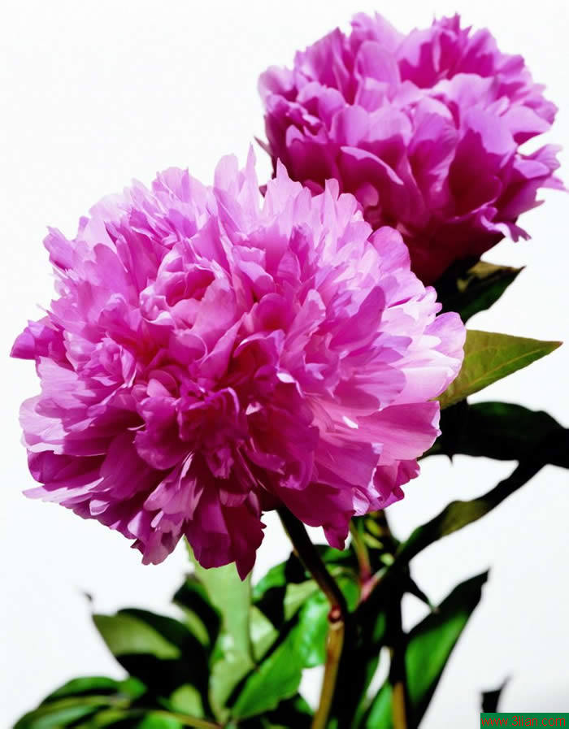
一、学习论据的概念和分类

Slide 3
论据的概念及其分类
提出论点必须有根据，即必须举出足够
的事实或正确的道理，证明论点的正确性。用来证明论点的事实和道理叫做论据。
论据，依据其本身的性质和特征，可分为事实论据和理论论证两类。

Slide 4

论据类型
1.事实论据 包括具体事实，即现实生活中的典型事例，中外史实，还有科学数据。
2.道理论据 指的是用来作为论据的理论，它们来源于实践，且被实践证明是正确的。包括名言警句、科学道理以及成语俗语。
总结：论据是用来证明观点的材料。

Slide 5
快速浏览76~77页尹方荣的《论度量》，本文逐层阐述了哪几个观点？使用了哪些论据？这些论据中哪些是道理论证，哪些是事例论据？

Slide 6
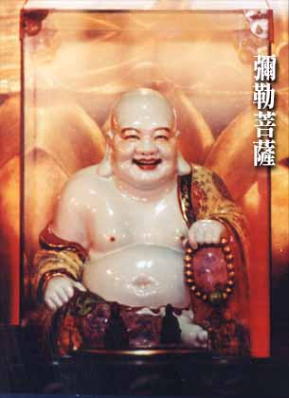
尹荣方《论度量》阐述的三个观点：
1、度量大的好处
2、有德、识者度量才大
3、靠不断修行、学习才能获得度量

Slide 7
明确：1、引用史搢臣“容得几个小人，耐得同桩逆事，过后颇觉心胸开豁，眉目清扬”的言论。
2、列举宋朝韩琦宽容地对待范仲淹的拂袖而去，从而化解矛盾。
3、列举彭思永应举时，宁可自己受损也不愿当众说出那个偷藏自己金钏的人的事例。
4、引用程颐“学进则识进，识进则量进”的言论。
5、列举夏元吉幼年时面对别人的冒犯易发怒，而长大后忍耐克制、不与计较的事例。
其中1、4是道理论据；2、3、5是事实论据。
例 文 解 析

Slide 8
论据的选择
1.论据的选择要紧扣论点；
2 .论据要典型；
3.论据要力求新颖；
4.论据要真实。

Slide 9
准确
含义：
①所选事例必须准确论证观点
②所选事件不能出现常识性错误，不能张冠李戴，不能凭空编造

Slide 10
典型
例如：
论证“在适合自己的天空飞翔 ”这个话题时下面哪些事例比较典型？
⑴陶渊明辞官归隐
⑵马克·吐温放弃经商从事演讲事业
⑶我们班同学张雨选择走艺考上大学之路
⑷我家隔壁王大伯不种田却去养鱼

Slide 11
典型的含义
具有代表性、知名度的人或事
如 习大大是优秀干部的典型

Slide 12
新颖
含义——时代感、新鲜感
现代中学生作文时动不动全篇用孔子、屈原、司马迁、陶渊明、李白、杜甫等古人事例，事例陈旧，而且多是大家都容易想列的，用多了就觉得无新意，解决这一问题的方法就是从身边找出事例、论据。关心生活、关心时事，以新鲜的事例入文，比如感动中国十大人物、热门新闻事件，能增强文章的时代性，让文章赢在起跑线上！

Slide 13
学习选择论据

Slide 14
第一组

Slide 15
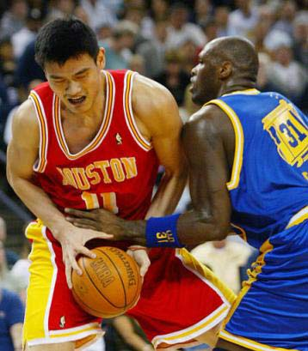
1、讨论：论述“勤能补拙”可以用如下材料吗？
①姚明作为世界体坛冉冉升起的巨星，已是全世界年轻人的偶像。与其他NBA球员相比，姚明身体条件偏差，在弹跳、肌肉方面没法跟黑人比。但姚明相信勤能补拙。每次训练前，他都要自己先练上两个小时的体能。负责给他们洗衣服的师傅说：姚明训练可真刻苦。大冬天，也出那么多汗，鞋子里倒得出水来。

Slide 16
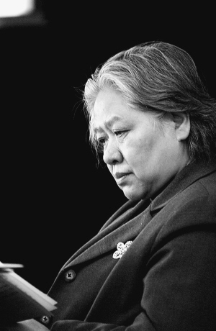
1、讨论：论述“勤能补拙”可以用如下哪些材料？
②中国科协副主席、中国工程院院士、教育部原副部长、中国第一个电子学女博士韦钰在西德进修期间，没有空暇到繁华的街头漫步，没有精力去剧场、影院欣赏艺术，她一心扑在专业学习上，就连生病也拒绝休息。正是刻苦，才使她为祖国赢得了荣誉。

Slide 17
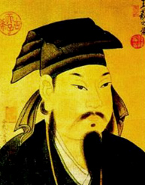
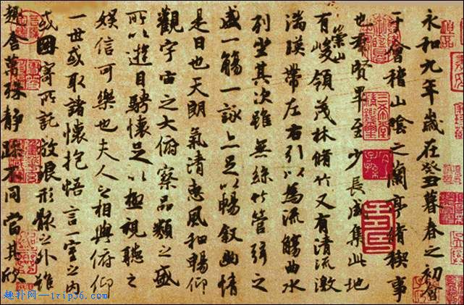
1、讨论：论述“勤能补拙”可以用如下哪些材料？
③王羲之经常在自己的衣服上写字，将衣服划破，终于成为一个有名的书法家。

Slide 18
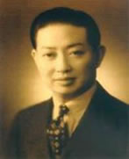
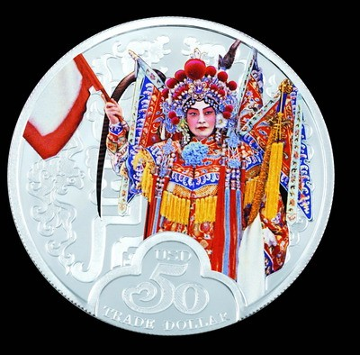
1、讨论：论述“勤能补拙”可以用如下哪些材料？
④梅兰芳小时候口吃，为了弥补这一缺陷，他坚持每天早上含沙练唱，最终改掉了口吃的毛病，成为一位闻名中外的艺术大师。

Slide 19

这是论据选择易出现的第一个问题，论据选择没有围绕中心论点。

Slide 20
第二组

Slide 21

这是同学们作文中使用的一些论据，你能看出有何不妥吗?
1.孔子有一篇文章这样写道：三人行必有我师焉，弟子不必不如师，师不必贤于弟子，闻道有先后，术业有专攻……
2.桑地亚哥是一个伟大的作家，又聋又哑，后来写了《假如给我三天光明》；
3.而被流放的屈原，时时不忘报国，终因报国无门，而自刎乌江。
4. 不要轻视小事，孟子说，“不积跬步，无以至千里；不积小流，无以成江海。”

Slide 22
张冠李戴，失去真实性。
这是论据选择时容易出现的第二个问题，论据不真实。

Slide 23
第三组

Slide 24
挫折铸造成功。我们学校一个女孩在学校踢足球，因表现很不理想而遭到老师的训斥。大家都说她并不适合这项运动，但她并没被挫折吓倒，更加发奋努力，终于考进了专业球队。
论据不典型

Slide 25
这是论据选择时容易出现的第三个问题，论据不典型。

Slide 26
第三组

Slide 27
下面是论证“失败是成功之母”的一段论据，能吸引你吗？为什么？
满清末年，政府腐败，西方列强入侵中国，中华民族处在水深火热之中。多少仁人志士寻求救国救民的道路，如洪秀全领导农民起义，建立太平天国政权；孙中山推翻封建帝制，建立了中华民国……但都没有推翻压在中国人民头上的三座大山。是中国共产党领导中国人民进行斗争，在斗争中不断总结失败的教训，终于取得了胜利。

Slide 28
论据选择时容易出现的第四个问题：论据选择不新颖。

Slide 29

韩寒《三重门》里有这样的句子
……勤奋学习的是爱因斯坦,淡泊名利的是居里夫人,助人为乐的是雷锋,不畏死亡的是刘胡兰,身残志坚的是张海迪,鞠躬尽瘁的是周恩来,就这么几个死定的例子,光荣地造就了上海乃至全国这么多考试和比赛里的作文高手。
他在这里讽刺的就是学生作文论据陈旧。

Slide 30
论据的选择
在议论文写作中，选择新鲜的别人尚未
用过的论据是金子，别人已用的论据你能变
换角度去用是银子，别人经常用的而你又照
搬照用的是石子。在论据的运用中，我们要
力求用的都是金子是银子，而不是石子。

Slide 31
总结：选择论据的基本要求
1、紧扣论点
2、真实
3、典型
4、新颖

Slide 32
三．学习使用论据

Slide 33
第一组

Slide 34
1、论点：要认真学好语文
事例的叙述：由于生活所迫，英国著名科学家法拉第十四岁便进了小书店当学徒，接触到一些科学读物，由此激发了他对科学的兴趣，开始热爱科学并决心献身于科学事业。由于刻苦，他第一个发现电磁感应和光电感应，为科学作出了贡献。遗憾的是这个对近现代物理学的研究与应用具有伟大意义的发现，就因为法拉第语文水平低，写出的学术论文晦涩难懂，又缺少数学的证明，人们看不明白，在当时一直未引起大的反响。直到麦克斯韦用通俗流畅的语言和数学方法阐明后，这两项伟大的发现，才被世界所公认。后来，法拉第要把自己的研究成果写成《电学的实际研究》等理论性书籍，总感到诸多不便。为此，他深深感到，科学缺少语文知识是不行的。他很后悔自己没有多读一点书，特别是没有学好语文。
确切的叙述：英国著名科学家法拉第，因为语文水平低，写出的学术论文晦涩难懂，人们看不明白而在当时一直未引起大的反响。直到麦克斯韦用通俗流畅的语言和数学方法阐明后，这两项伟大的发现，才被世界所公认。为此，他很后悔自己没有学好语文。

Slide 35
如果我们用下面的例子来论证“失败是成功之母“该怎样对材料进行取舍呢？
①化学家诺贝尔为减轻工地上挖土工人的繁重劳动，决心发明炸药。
②四年里，诺贝尔废寝忘食，一丝不苟做了数百次实验，换来的却只是数百次失败，但是，他毫不气馁。因为他心中始终有一个坚定信念。一定要发明“炸药”，减轻工人们繁重的负担。
③最后一次实验时，他聚精会神地盯着延燃的导火线，一声巨响，“炸药”爆炸产和了极大的威力，在旁边一不禁惊叫：“诺贝尔完了！”
④然而，正当人们为失去一位伟大的化学家而悲痛的时候，诺贝尔神奇般的从浓烟中跳出来，他面孔乌黑，身上带着血，兴奋地狂呼：“成功了”。
⑤就这样，诺贝尔发明了炸药，从那时起，大大减轻了挖土工人的劳动强度。

Slide 36
明确：这段材料比较长，照抄显然不行，我们来分析一下，它由这么几个要点构成：诺贝尔发明炸药的目的①、努力的经过②、最后一次试验的场面③④、炸药的作用⑤，我们再来看一下论点，它具有三个要素：①经历了失败，②经过不懈努力，善于从失败中吸取经验教训，③最终取得了成功。材料与之相关的只有②（经历了八百次失败）和⑤（最终发明了炸药）。那么①③④叙述时就可略去。
所以。我们不妨这样叙述：
化学家诺贝尔为了发明炸药，四年里废寝忘食，一丝不苟地做了数百次实验，换来的却只是数百次失败。但他毫不气馁，不断地更换原料，改进方法，在他的不懈努力下终于发明了威力巨大的炸药。

Slide 37
第二组

Slide 38
学贵有恒。居里夫人在法国读书时每天早晨总是第一个来到教室；每天晚上几乎都在图书馆度过。图书馆到十点就关门，她便回到自己的小屋子里，在煤油灯下读书，常到深夜两点钟。
学贵有恒。在学习上要有持之以恒的精神，只有这样才能取得成绩。事实正是如此：居里夫人在法国读书时每天早晨总是第一个来到教室；每天晚上几乎都在图书馆度过。图书馆到十点就关门，她便回到自己的小屋子里，在煤油灯下读书，常到深夜两点钟。正是因为居里夫人有持之以恒的精神，她才能在学业上取得成就。

Slide 39
失败是成功之母。发明家爱迪生一生有1628项发明，经过多少次失败且不去说，他在发明电灯的实验中为寻找一种合适的灯丝，就试用了1600多种材料。试想，假使爱迪生没有顽强的毅力，遇到困难就却步，那么电灯的出现还不知要推迟多少年？
失败是成功之母。发明家爱迪生一生有1628项发明，经过多少次失败且不去说，他在发明电灯的实验中为寻找一种合适的灯丝，就试用了1600多种材料。试想，假使爱迪生在失败面前退缩了，那么他不可能成功地发明电灯。

Slide 40
使用论据的基本要求
1、论据的叙述要简明扼要、详略得宜；
2、要学会分析材料，使之与观点结合得更紧密。

Slide 41
三．学习两种基本的论据分析方法

Slide 42
一、品读下面的段落，划分结构层次，总结主体段的组成部分
找准自己的位置，找到适合自己依附的枝头，生命才能达到极致。世界首富比尔•盖茨，本是哈佛大学的一名学生。然而当他感觉到大学所教的内容并不适合自己时，便毅然离开学校，从事自己喜爱的电脑设计工作。盖茨在自己乐土上创建了世界著名的微软公司，引领世界电脑行业的发展，并积累了世界上无人能比的巨额财富。盖茨正是因为找准了自己的位置，找到适合自己发展的行业，才成就如此辉煌的人生。
——《绕树三匝，何枝可依？》

Slide 43
一、品读下面的段落，划分结构层次，总结主体段的组成部分
①找准自己的位置，找到适合自己依附的枝头，生命才能达到极致。//②世界首富比尔•盖茨，本是哈佛大学的一名学生。③然而当他感觉到大学所教的内容并不适合自己时，便毅然离开学校，从事自己喜爱的电脑设计工作。④盖茨在自己乐土上创建了世界著名的微软公司，引领世界电脑行业的发展，并积累了世界上无人能比的巨额财富。//⑤盖茨正是因为找准了自己的位置，找到适合自己发展的行业，才成就如此辉煌的人生。
——《绕树三匝，何枝可依？》

Slide 44
一、品读下面的段落，划分结构层次，总结主体段的组成部分
靠奋斗冲破“埋没”的压力。古今中外，许多取得了重大成就的人，很多都遭受过“埋没”的命运。爱因斯坦就曾被埋没在一个专利局中，充当小职员的平凡角色。但他没有灰心，抓紧一切机会进行研究，终于开创了物理学的新天地。华罗庚曾“埋没”在小店铺里，但他没有消沉，每天在做好营业工作后，抓紧一分一秒的时间，昼夜不停，寒暑不辨，刻苦自学，潜心钻研数学，终成著名的数学家。为什么他们没有因“埋没”而“窒息”，并且能有建树？因为他们不甘心忍受被“埋没”的命运；不管在怎样不利的情况下，他们始终没有丧失向上的勇气和力量；他们坚信：不失千里之志的千里马，终有奋蹄腾飞的日子。因此，他们在“埋没”的情况下，不是怨天尤人，而是努力拼搏奋斗，终于冲破“埋没”，脱颖而出。

Slide 45
二、品读下面的段落，划分结构层次，总结主体段的组成部分
靠奋斗冲破“埋没”的压力。//古今中外，许多取得了重大成就的人，很多都遭受过“埋没”的命运。爱因斯坦就曾被埋没在一个专利局中，充当小职员的平凡角色。但他没有灰心，抓紧一切机会进行研究，终于开创了物理学的新天地。华罗庚曾“埋没”在小店铺里，但他没有消沉，每天在做好营业工作后，抓紧一分一秒的时间，昼夜不停，寒暑不辨，刻苦自学，潜心钻研数学，终成著名的数学家。为什么他们没有因“埋没”而“窒息”，并且能有建树？因为他们不甘心忍受被“埋没”的命运；不管在怎样不利的情况下，他们始终没有丧失向上的勇气和力量；他们坚信：不失千里之志的千里马，终有奋蹄腾飞的日子。因此，他们在“埋没”的情况下，不是怨天尤人，而是努力拼搏奋斗，终于冲破“埋没”，脱颖而出。

Slide 46
因果分析法（探因分析法）
分

Slide 47
1.品读下面的段落，划分结构层次，总结主体段的组成部分
贝多芬28岁那年得了耳病，到57岁逝世，中间20多年的岁月，都是在与可怕的聋疾苦战。但是贝多芬没有向命运屈服，他凭着顽强的意志与病魔做斗争，终于在逝世前几年写成了一生中最著名最富有战斗力的作品《第九交响曲》。
试问，是什么使贝多芬走向了成功？是顽强的意志，不屈的奋斗精神。如果贝多芬在厄境中缺少了顽强的意志，还会成为世界上最伟大的音乐家吗？显然，答案是否定的。只有有了顽强的意志，才可能征服世界上的任何一座高峰。

Slide 48
1.品读下面的段落，划分结构层次，总结主体段的组成部分
贝多芬28岁那年得了耳病，到57岁逝世，中间20多年的岁月，都是在与可怕的聋疾苦战。但是贝多芬没有向命运屈服，他凭着顽强的意志与病魔做斗争，终于在逝世前几年写成了一生中最著名最富有战斗力的作品《第九交响曲》。
试问，是什么使贝多芬走向了成功？是顽强的意志，不屈的奋斗精神。如果贝多芬在厄境中缺少了顽强的意志，还会成为世界上最伟大的音乐家吗？显然，答案是否定的。只有有了顽强的意志，才可能征服世界上的任何一座高峰。

Slide 49
2.品读下面的段落，划分结构层次，总结主体段的组成部分
坚持的意志使人走向成功。王羲之九岁就开始练字，立志要做书法家，无论酷暑严寒，还是刮风下雨，从不间断。他在绍兴兰亭的一个水池边练字，池水都被他洗笔砚染黑了，那俊秀飘逸的字体，千百年来被人们奉为瑰宝，古人诗赞云：“古砚池中起墨波，右军书法妙如何?”假如王羲之根本没想过要当什么书法家，只是平庸过日子，那他绝不可能有这么坚强的意志去练字。那么，王羲之其人也不为我们后人所知，正因为他从小就立下高远的志向，才会有坚强的意志去苦练书法，才会成就一代书法家。

Slide 50
2.品读下面的段落，划分结构层次，总结主体段的组成部分
坚持的意志使人走向成功。王羲之九岁就开始练字，立志要做书法家，无论酷暑严寒，还是刮风下雨，从不间断。他在绍兴兰亭的一个水池边练字，池水都被他洗笔砚染黑了，那俊秀飘逸的字体，千百年来被人们奉为瑰宝，古人诗赞云：“古砚池中起墨波，右军书法妙如何?”假如王羲之根本没想过要当什么书法家，只是平庸过日子，那他绝不可能有这么坚强的意志去练字。那么，王羲之其人也不为我们后人所知，正因为他从小就立下高远的志向，才会有坚强的意志去苦练书法，才会成就一代书法家。

Slide 51
假设分析法

Slide 52
片段写作讲评
扣住论点来论述和论证

Slide 53
总体情况
大多数学生都能够按照上一节的基本思路来写作，选取的论据也较合理，会用因果分析法或假设分析法来进行论证，所以，很多学生能拿到A以上，

Slide 54
总体情况
1.写作思路很乱，缺乏条理
2.论据不真实，如曾国藩的六尺巷，齐威王与徐公比美等
3.论据不典型，如：我初中的两个同学
4.只有论据，没有分析。
5.论据太啰嗦
1.论点论据和论证三者结合好
2.写作思路能从个人上升到国家
3.能有辩证思维
4.论据较新颖
5.能运用名著上的例子

Slide 55
值得点赞的地方
1.很多学生的论点论据和论证三者结合好
1班 丘毅筠 杨仁静 陈伊蓉 李欣 陈敏婷詹嘉曦 邓娆 叶怡 梁思 张涵
4班 黎美诗 叶柏兰 廖方怡 谢佩洁
李梓锐 钟静琪 魏思敏 王子璇 邓一骏
陈雨 林国锡 韦晓涵 陈嘉豪

Slide 56
值得点赞的地方
2.有些学生的写作思路能从个人上升到国家，显示出一种大格局
丘毅筠、陈伊蓉、李振中

Slide 57
值得点赞的地方
3.有些学生能有辩证思维
宽容有好的一面，但是过度的没有原则的宽容就是纵容

Slide 58
值得点赞的地方
4.有些学生使用的论据较新颖
李芷涵（电影《二十二》中老人的宽容）
董静（三毛在撒哈拉对当地人的宽容）
詹嘉曦（孙杨、奚梦瑶）
李欣 (武则天对婉儿的宽容）

Slide 59
值得点赞的地方
5.能运用名著上的例子
陈伊蓉 《平凡的世界》中孙少平对红梅的宽容
韦晓涵 《高老头》中老人对两个女儿的例子

Slide 60
重要通知之一
5月28日广州市名著阅读竞赛
竞赛只是一个检验自己的机会，重要的是我们必须借助机会，多去阅读
本周必读篇目：《老人与海》
下周必读篇目：《平凡的世界》
下下周必读篇目：《高老头》
召开读书分享会

Slide 61
为
一、征文主题：“与春天有关”
二、创作要求
1.作品基调需积极向上，弘扬正能量，体现时代精神；
2.体裁为散文，鼓励艺术表现上的创新和艺术风格的多样性；
3.题目自拟；
4.字数在1500字以内；
5.作品须为原创，严禁抄袭、剽窃。

Slide 62

以“永不放弃”为话题提炼一个观点，
然后概括分析事例
1982年，力克·胡哲（Nick Vujicic）在澳大利亚墨尔本出生时，是个没有健全四肢的“怪胎”，他的母亲甚至不敢把他抱回家。在成长过程中遇到了太多的磨难，但他曾说：“无论是做什么事，大家都一定要不停尝试，永远不要放弃。”如今，力克拥有了比普通人更成功的生活——两个大学学位，创立了自己的企业，并于2005年获得“杰出澳洲青年奖”。他走遍了35个国家，与上百万人分享自己的故事，力克胡哲这个名字从此也响彻全世界。
(力克胡哲2012年2月12日结婚，2013年2月14日健康的儿子出生。)
力克胡哲

Slide 63
在困难面前永不放弃，才可以看见成功的曙光。出生时就是个没有健全四肢（扣住困难）的力克胡哲曾说：“无论是做任何事情，大家都一定要不停尝试，永远不要放弃。”在没有健全四肢的困境面前，他永不放弃，（扣住永不放弃）拥有了两个大学学位，创立了自己的企业，获得“杰出澳洲青年奖” ，力克胡哲这个名字从此也响彻全世界。（扣住成功）
正是因为力克胡哲的永不放弃，他才能享受到成功的喜悦。相反，如果他向命运低头，他便永远不会成功，“力克胡哲”这个名字亦只是“暗淡”。的确，在人生路上，当我们遇到困难时，永不放弃，成功或许就在这之后（分析拓展，联系自我）。
因果分析法
假设分析法

Slide 64
扣住论点来论述和论证
生命在于尝试，坚持才是成功的关键。尼克·胡哲是个天生没健全四肢的怪胎，他在成长过程中遇到太多坎坷，但他没有放弃尝试。他尝试着骑马，尝试着游泳，尝试着学习……虽然遇到不少困难，但都能一项项坚持下来，很多地方不亚于常人甚至高于常人！最终成功地获取了两个大学学位，创立了自己的企业。试想：如果他为自己感到自卑，不去尝试和坚持，他的人生会走向成功吗？ （高一4班 黎美诗）

Slide 65
分论点的要求：
1.不断尝试，永不放弃。
2、坚持不懈必成功
1.不断尝试，永不放弃，才能取得成功
2.坚持不懈才能成功

Slide 66
学以致用
以“学会宽容”为话题，自选角度，自定立意，自选事例论据，运用一两种方法分析事例，写一个300字左右的片段。

Slide 68

写作素材拓展

Slide 69
宽容是光武帝焚烧投敌信札的火炬。刘秀大败王郎，攻入邯郸，检点前朝公文时，发现大量奉承王郎、侮骂刘秀甚至谋划诛杀刘秀的信件。可刘秀对此视而不见，不顾众臣反对，全部付之一炬。他不计前嫌，可化敌为友，壮大自己的力量，终成帝业。这把火，烧毁了嫌隙，也铸炼坚固的事业之基。
事例延伸

Slide 70
孔子的弟子问他说：“有一言可以终身行之乎?”孔子回答说：“其恕乎? 己所不欲，勿施于人。”温和的孔子在二三千年就告诉了我们，宽容是我们终身受用的美德，“躬自厚而薄责于人”才能使我们成为谦谦君子。
哲学家康德说：“生气，是拿别人的错误惩罚自己。”优雅的康德大概是不会有暴风骤雨的，心情永远是天朗气清。别人犯错了，我们为此雷霆万钧，那犯错的该是我们自己了。
事例延伸

Slide 71
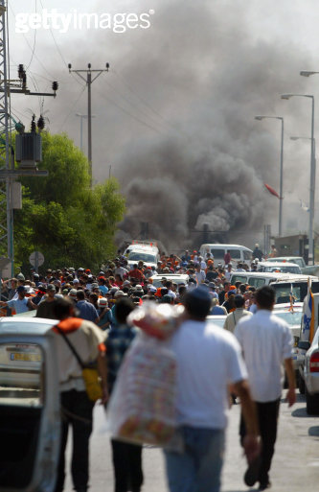
事例延伸
论点：宽容是人类和平、繁荣的梦想。
种族不宽容例如：
二战从《奥斯维辛没有什么新闻》入手，谈二战由于宗教不宽容，自认为拥有高贵血统的德国纳粹分子残酷迫害犹太人。
巴以冲突

Slide 72
事例延伸
文化、思想上的例如：
从人类历史来看，“包容”总是和繁荣、昌盛、进步联系在一起，而偏执、独断、专制总是和战争、不幸、灾难联系在一起。“百家争鸣”，乃有战国的学术繁荣：“独尊儒术”，乃有刘汉以后的文化衰颓。大唐对异域文化的兼收并蓄，遂有盛唐文明辉耀千古；满清在外来文明前的闭关自守，终致近世中国的积贫积弱。

Slide 73
事例延伸
北大在现代学术文化史上的崇高地位，奠基于蔡校长的“兼容并包”：“十年浩劫”中文化学术上的万马齐喑，根源在“八个样板”的“一枝独秀”。
文革中国人深受愚昧和专制的折磨，“清风不识字，何故乱翻书”的清朝文字狱对于文化的戕害，到“文革”十年浩劫，多少自由的思想被压制，从反面证明人类需要宽容，需要思想自由。

Slide 74
名言积累
不会宽容别人的人，是不配受到别人宽容的。 ——(俄罗斯)屠格涅夫
一个伟大的人有两颗心：一颗心流血，一颗心宽容。 ——(黎巴嫩)纪伯伦
紫罗兰把它的香气留在那踩扁了它的脚踝上，这就是宽怒。” ————(美)马克吐温

Slide 75
名言积累
泰山不让土壤，故能成其大；河海不择细流，故能成其深。 （李斯）
“宽容就像天上的细雨滋润着大地。它赐福于宽容的人，也赐福于被宽容的人。
——莎士比亚名剧《威尼斯商人》
宽宏精神是一切事物中最伟大的。——欧文
最高贵的复仇是宽容。——雨果

Slide 76
名言积累
生活过，而不会宽容别人的人，是不配受到别人的宽容的。但是谁能说是不需要宽容的呢？ ——屠格涅夫
正义之神，宽容是我们最完美的所作所为。 ——华兹华斯
只有勇敢的人才懂得如何宽容；懦夫决不会宽容，这不是他的本性。
——斯特恩

Slide 77
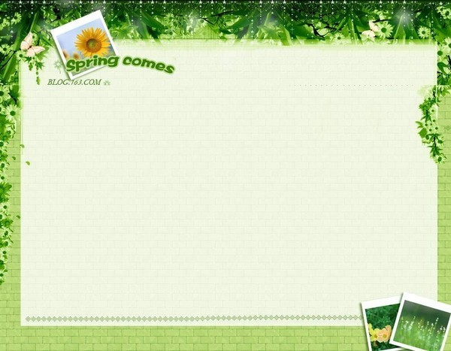
美文欣赏

Slide 78
稳中求胜
梁山智有吴用，道有公孙，武更是好汉如云，英雄如雨，却以宋江为首。蜀国谋赖孔明，勇让关张，却以刘备为王。东木西金，南水北火，却以戍土居中。何也？
宋公明为人沉稳，刘备做事敦厚，戍土谦稳厚实，终脱颖而出，施展风采，各得其所，故曰：为人沉稳，稳中求胜，吉。
沉稳从志而来。一个人若没有远大的志向，只沉迷于现实的花花世界之中，自然无法拥有沉稳的性格。班超投笔从戎，志在报国，在对匈奴一战中从容不迫，沉稳冷静，终弘扬国威，不教胡马度阴山。林则徐斩钉截铁，志在禁烟，在与洋人交涉中不卑不亢，稳中含刚，终虎门销烟，让洋人胆战心寒。有远大的志向，眼光便放得远，心胸会沉稳下来，故曰：非有志者不能稳也。
沉稳从难而来。一个人若没有经历无数的挫折与磨难，身陷蜜水与襁褓之中，自然无法拥有沉稳的性格，一遇困境，便心浮气躁，岂能成所谓大事哉？君不见文王拘而演《周易》，仲尼厄而作《春秋》，左丘失明厥有《国语》，孙子膑脚《兵法》修列。没有经

Slide 79
历磨难，便无法形成沉稳的性格，也就无法取得辉煌的成就。始皇建秦以来，不居安思危，身陷声色犬马，终心浮气躁，毫无沉稳。一夫作难而七庙隳，身死人手，为天下笑。倘若秦王不念纷奢，经历磨难，以求沉稳，则可递三世以至万世而为君。
沉稳从无欲而来。孟子曰：“无欲者，可王矣。”无欲就是没有私欲，做大事者，不能因蝇头私利而毁坏全局，只有这样才能练就沉稳的性格，赢得最终的胜利。如来佛祖抛除私欲，性格沉稳，终修成正果，普渡众生；诸葛孔明淡泊明志，宁静致远，终运筹帷幄，功成名就。有了私欲，心中自然无法沉稳下来，遇事则慌，处事则乱。霸王以一己私欲，赶走亚父，气走韩信，终被困垓下，遗憾千古，长使英雄泪满襟。霸王之败，后人哀之。后人哀之而不鉴之，则必使后人而复哀后人矣。
宋公明以沉稳之心赢得了好汉的拥护，刘备以沉稳之心赢得了半壁江山，而自然界的大山以沉稳的性格也在四季中变化出不同的色彩。让我们拥有一颗和大山一样沉稳的心吧，自己的人生中也变化出不同的色彩来。

Slide 80
例文:放飞心灵，书写人生（原稿）
①当梵·高的血液在向日葵粗犷的线条中燃烧，他的心灵已摆脱了贫穷、饥饿与嘲笑的囚困。
②当李白在青山绿水间高歌“安能摧眉折腰事权贵，使我不得开心颜”，他的心灵已远离黑暗官场的笼罩。
③当贝多芬指下流出《命运交响曲》，他的心灵已解除了疾病的监禁。
④只有自由飞翔的心灵，才能书写出不平凡的人生。

Slide 81
⑤放飞心灵，成就大业。先哲孟子说过，承担大任的人，必将先经历困苦。当顽强的心灵冲破重重困苦，就是大业将成之时。汉代司马迁，由于触怒汉武帝，惨遭极刑。如此巨大的打击，谁都无法马上接受。司马迁，这位铁铮铮的汉子，他也曾绝望、彷徨，在众人的流言中无法抬头。可是，案头那一卷又一卷的汗青，打开了他心灵的枷锁。他沉浸其中，手持铁笔，几十年如一日地著成《太史公书》。是放飞心灵成就了“史家之绝唱，无韵之离骚”。

Slide 82
⑥放飞心灵，潇洒人生。生活总会给人这样或者那样的挫折，使人心中苦闷不堪。只有放飞心灵，才能潇洒地穿行于生活之中。一代词宗苏轼，官场失意，屡遭贬谪。然而他的心灵并没有在痛苦失意中沉沦，而是在青山绿水间漫步，于诗词书画中飞翔。一句“一蓑烟雨任平生”洒脱地为心灵解禁。清代蒲松龄，科举落第，仕途渺茫。于是他留连于鬼狐传说之中，为后世留下《聊斋志异》这本文学巨著。“有志者，事竟成，破釜沉舟，百二秦关终属楚；苦心人，天不负，卧薪尝胆，三千越甲可吞吴”正是他放飞心灵的绝响。

Slide 83
⑦放飞心灵，重燃希望。挫折其实并不可怕，困境也非绝境，只要我们能解除心灵的监禁，希望之火会重新燃烧。台湾画家谢坤山，年少时意外地失去双臂和一脚。生活似乎就这样陷入了绝望的境地。然而是那神奇的画笔，为他的心灵画了一扇敞开的窗子。他沉醉在画中，于是心灵又一次在蓝天下飞翔，希望又一次照亮生活。
⑧只有自由的手指才能弹出人间的绝响，只有放飞的心灵才能写出人生的绝句。

Slide 84
例文:放飞心灵，书写人生（修改）
①当李白放飞心灵，远离黑暗官场的笼罩时，他在青山绿水间高歌“安能摧眉折腰事权贵，使我不得开心颜”，快意人生。
②当贝多芬将他的心灵从失聪痛苦的监禁中解脱出来时，他的指下流淌出美妙的《命运交响曲》。
③当梵·高的心灵摆脱了贫穷、饥饿与嘲笑的囚困他的血液在向日葵粗犷的线条中燃烧得更加热烈。
④只有自由飞翔的心灵，才能书写出不平凡的人生。

Slide 85
⑤放飞心灵，成就大业。先哲孟子说过，承担大任的人，必将先经历困苦。当顽强的心灵冲破重重困苦，就是大业将成之时。汉代司马迁，由于触怒汉武帝，惨遭极刑。如此巨大的打击，谁都无法马上接受。司马迁，这位铁铮铮的汉子，他也曾绝望、彷徨，在众人的流言中无法抬头。可是，案头那一卷又一卷的汗青，打开了他心灵的枷锁。他沉浸其中，手持铁笔，十六年如一日地著成《太史公书》。是放飞心灵成就了“史家之绝唱，无韵之离骚”的大业，同时书写了辉煌的人生。

Slide 86
⑥放飞心灵，潇洒人生。生活总会给人这样或者那样的挫折，使人心中苦闷不堪【而将心灵囚禁在无形的监禁中，不能自拔，苦不堪言】。只有放飞心灵，才能潇洒地穿行于生活之中。一代词宗苏轼，官场失意，屡遭贬谪。然而他的心灵并没有在痛苦失意中沉沦【而被囚禁】，而是在青山绿水间漫步，于诗词书画中飞翔。一句“一蓑烟雨任平生”洒脱地为心灵解禁。清代蒲松龄，科举落第，仕途渺茫。【但他的心灵并没有因此而被囚禁起来，他洒脱地】留连于鬼狐传说之中，为后世留下《聊斋志异》这本文学巨著。“有志者，事竟成，破釜沉舟，百二秦关终属楚；苦心人，天不负，卧薪尝胆，三千越甲可吞吴”正是他放飞心灵的绝响。【蒲松龄也由此创造出浪漫潇洒的人生。】

Slide 87
⑦放飞心灵，重燃希望。挫折其实并不可怕，困境也非绝境，只要我们能解除心灵的监禁，希望之火会重新燃烧。台湾画家谢坤山，年少时意外地失去双臂和一脚。生活似乎就这样陷入了绝望的境地。【但他并没有将心囚禁起来，】而是【用嘴“拿起了”】那神奇的画笔，为他的心灵【打开】了一扇敞开的窗子。 【于是】他沉醉在画中，【让】心灵又一次在蓝天下【自由】飞翔，【他成了杰出的残疾人画家，生命之火再一次发出耀眼的光芒，】希望又一次【燃】亮【人生】。
⑧只有自由的手指才能弹出人间的绝响，只有放飞的心灵才能写出【辉煌的人生】。

Slide 88
2、论点：才能来自勤奋学习
事例：革命导师马克思，为了写作《资本论》，花了四十年的工夫，阅读资料和摘写笔记。他在伦敦，每天到大英博物馆院图书馆阅读，竟在座位前的地板上踩出一双脚印。马克思是我们的光辉榜样，这双脚印深刻地说明：才能来自勤奋学习。
明确：材料符合典型、新颖、确切的要求。
3、论点：学贵有恒
事例：居里夫人在法国读书时每天早晨总是第一个来到教室；每天晚上几乎都在图书馆度过。图书馆到十点就关门，她便回到自己的小屋子里，在煤油灯下读书，常到深夜两点钟。
明确：犯了选例不确切的毛病。论点是“学贵有恒”，例子却是非常刻苦。“刻苦”与“学贵有恒”是两回事。 可选：“只要功夫深，铁杵磨成针”。也就是说，做什么事只在有恒心，就能达到成功的彼岸。

Slide 89
4、论点：凡事预则立
事例：有的青年工人喜欢凑热闹，看见买英语书的人很多，想想现在学英语挺热门，就也买书来读。但没过几天，觉得没意思了，便改学语文，改学数学，等等。到头来，一样也没学好，倒费了很多钱买书。学习不能没头没脑地东抓西摸，只有缺什么补什么，才能学得有用，学得巩固。
明确：不确切。论点中的“预”，是指做事情要预先估计准确，作好充分准备。而选例是说明做事情一定要目标明确，不能凑热闹。

Slide 90
5、论点：不要轻视小事
引言：荀子说，“不积跬步，无以至千里；不积小流，无以成江海。”
明确：不准确。荀子的话说的是积累的问题，与“不要轻视小事无关”。
6、论点：挫折是一种财富
引言：罗素说过，“累累的创伤就是生命给你的最好的东西。人生应当做点错事，做错事就是长见识”。
明确：张冠李戴。这句话是法国作家罗曼·罗兰说的。

Slide 91
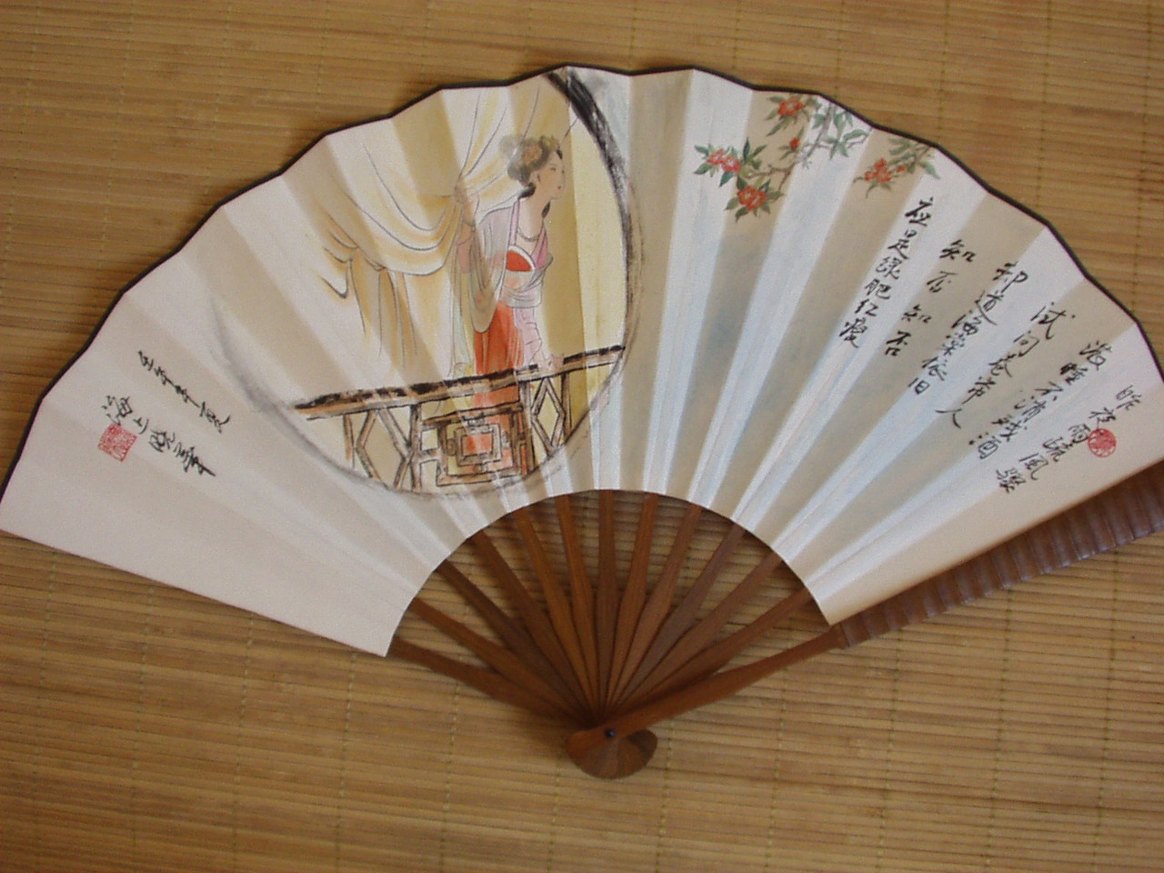
谢谢大家，再见！

